Slide 1
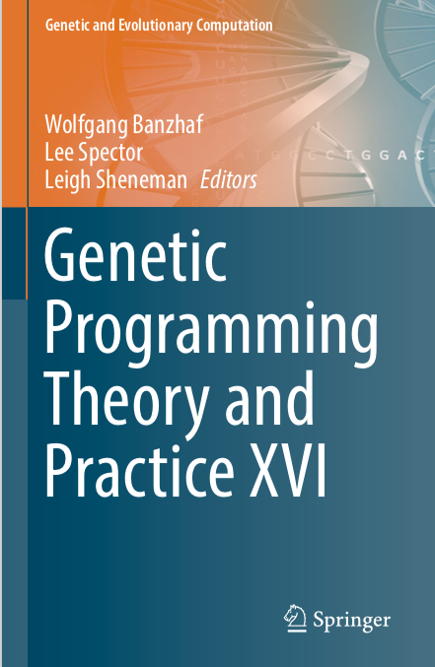
Genetic Programming Theory And Practice 张恩泽

Slide 2
Genetic Programming
The evolutionary buffet method
TPG
Lexicase
GP—>Automatic programming
传统算法的改进
GP
符号回归分析
分析评估方法
通过视觉强化学习

Slide 3
传统算法的改进

Slide 4
在遗传算法（GA）和人工智能（AI）领域中，有许多不同的算法。每种算法都在不同的问题领域中表现出色。例如，已证明人工神经网络（ANN）在分类方面有效，遗传编程通常用于寻找合适的方程式来拟合数据。

Slide 5
The evolutionary buffet method： 一种复合方法，该方法借用了来自各种已知的算法，并使用它们来创建一种另类的遗传算法，该算法允许来自不同算法之间直接进行集成。我们把这些进行集成的算法称为“基质”。
困难：每个新问题都需要进行评估以找到合适的算法，并进行特定的参数调整以获得最佳结果。

Slide 6
每个基质都指定独特的内部行为，内部行为连接的方式，基质的输入的接收方式，输出的方式以及基质如何存储内部状态以允许存储和重复使用。例如，GP由排列成树的节点构成，而ANN具有固定的分层拓扑结构。CMB逻辑门适用于数字输入，而不适用于NEAT使用的连续值。因此，不可能创建一个集成了所有系统中未修改元素的系统。
Markov 模型（MB）：
三个主要元素组成的基质：节点，门和导线。节点只是值（输入，输出或循环）。门是在节点之间执行计算的逻辑单元。导线将输入节点连接到门，将门连接到输出节点。

Slide 7
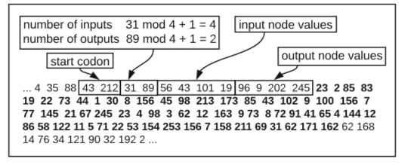
编码方式
例如，考虑图中的基因组子字符串。如果这是被翻译成MB的基因组的一部分，那第一件事就是将定位'43，212'子串，“ 43，212”是确定性门的起始密码子。接下来的两个值31和89将用于确定输入数量和输出数量。由于确定性门具有1至4个输入和1至4个输出，因此将使用（（value mod 4）+1）; 产生4个输入和2个输出。接下来的8个值确定输入和输出地址。
使用这种形式的遗传编码时，复制和突变很简单-复制基因组，应用随机突变，然后将所得的基因组翻译成新的MB。我们允许点突变（基因组中一个随机位点的随机改变），复制突变（选择基因组的一部分并复制到另一位置）和缺失突变（删除基因组的一部分）。突变率由用户确定，并定义为每个位点的机会百分比。

Slide 8
Tangled Program Graphs
在遗传编程中，曾经提出过“团体”的概念，并定义为一组同时运行的程序。早期的研究假设了一个固定长度的基因组，因此程序的数量总是先验的，从不因进化过程而改变。但在其他情况下，假设有可变长度的基因组，其必须在程序和团体的层面上，因此传统的方式不再使用。为了避免这些问题，之前假设了一个共生框架，其中一个种群搜索有用的团队成员，另一个种群提供程序的种群。此外，我们采用了学习分类器系统的一个技巧，将何时行动和采取什么行动的决策明确分离。因此，给定一组个体，给定任务的当前状态s(t)，每个个体的程序都被执行。团队中任何一个产出最大的个体都被称为“赢得了” 其行动的权利。

Slide 9
Tangled Program Graphs
TPG指的是将多个项目组织成结构的框架，以便它们以高度模块化的方式解决一些较大的任务。我们的出发点是一个共生进化框架，包括:
(1)定义TPG图中的节点的节点群。
(2)程序群。节点定义了哪些程序将进行合作，以便在特定节点上做出决策。程序种群根据程序p和原子动作a ∈ A 来定义每个个体。这两个种群在一种共生关系下共同进化，其中节点种群搜索“好的”模块(程序组)，而程序种群专注于寻找“有用的”程序。
初始种群中所有节点之间满足以下约束:
•在与同一节点关联的程序集中必须至少有两个不同的操作。
•每个节点必须有唯一的程序补充。

Slide 10
分析评估方法

Slide 11
符号回归
传统的数值回归分析：
回归分析通常要首先假设问题所服从的函数的形式及其参数,然后根据数据求得最符合的一组参数,从而最终确定函数.可以看到,应用回归分析的人员需要对问题领域有比较深入的了解,这样才能给出一个“合理”的函数形式.而当问题很复杂或者研究人员对其认识程度有限时这往往是难以做到的。

Slide 12
符号回归
这时符号回归就可以派上用处了.符号回归是遗传编程最早的一类应用之一.符号回归的终结符集合(terminal set)主要由运算符（比如+, -, *, /, sin, cos, log等等）,随机数和变量（x0, x1, .., xn）组成.这里,演化的程序就是一串终结符（代表函数y=f(x0, x1, x2, ..., xn)）.我们希望最终得到的程序,即y=f(x0, x1, ..., xn),能够尽量符合给定的数据集。与回归分析不同的是符号回归完全没有假定函数的形式。

Slide 13
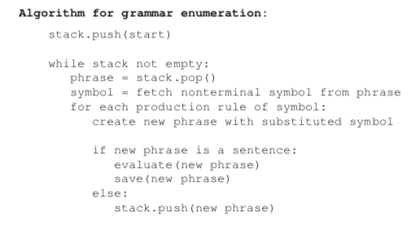
语法规则

Slide 14
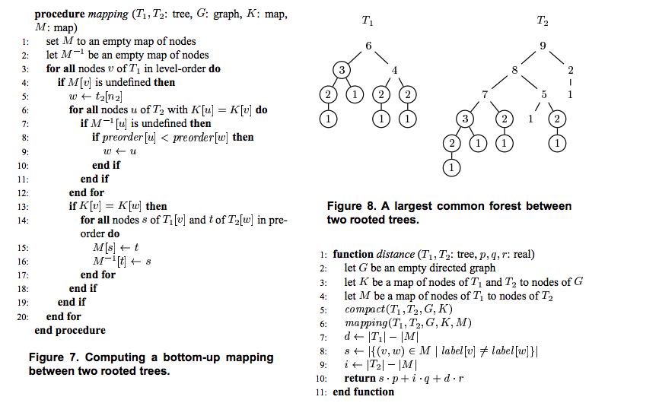

相似性分析
对于基因相似性，我们使用如下算法：
Valiente, G.: An efficient bottom-up distance between trees. In: Proc. 8th Int. Symposium on String Processing and Information Retrieval, pp. 212–219. IEEE Computer Science Press (2001)

Slide 15
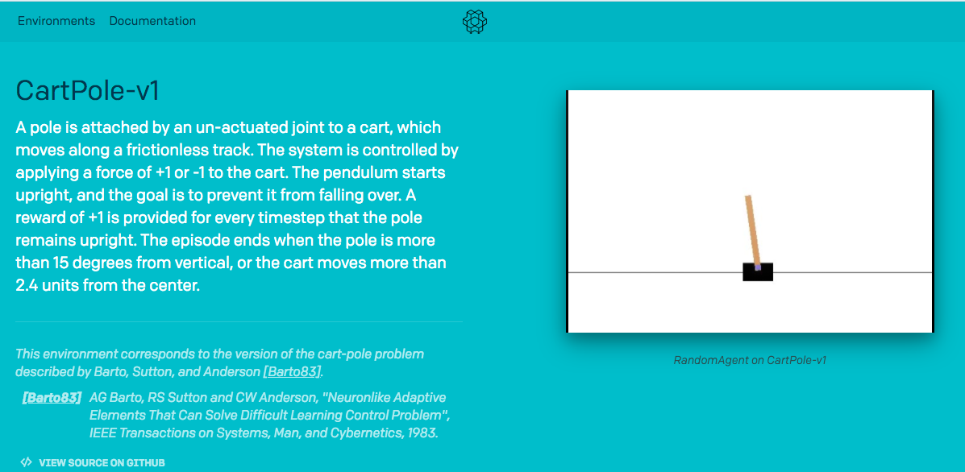
视觉强化学习—— OPenAI

Slide 16
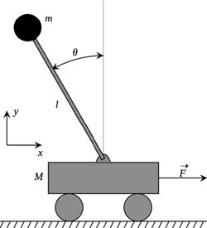
视觉强化学习—— OPenAI
这项任务涉及平衡推车上的垂直梁，该垂直梁只能像在轨道上一样向左或向右移动。横梁（摆锤）安装在手推车的顶部，因此它可以绕其安装点在1个垂直轴上自由旋转（用户可以使手推车向左或向右加速）。输入是钟摆Θ的当前角度，推车x的位置，和车的当前加速度a。输出为购物车加速度→F（限制在−1.0和1.0之间）。此任务中的输入和输出均为连续（浮点）值。

Slide 17
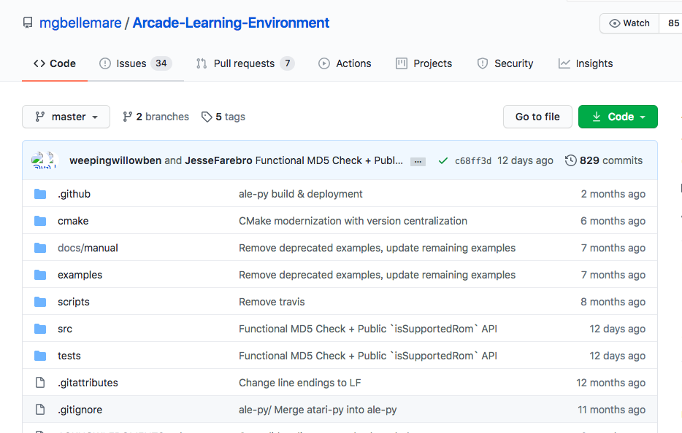
视觉强化学习 ——ALE

Slide 18
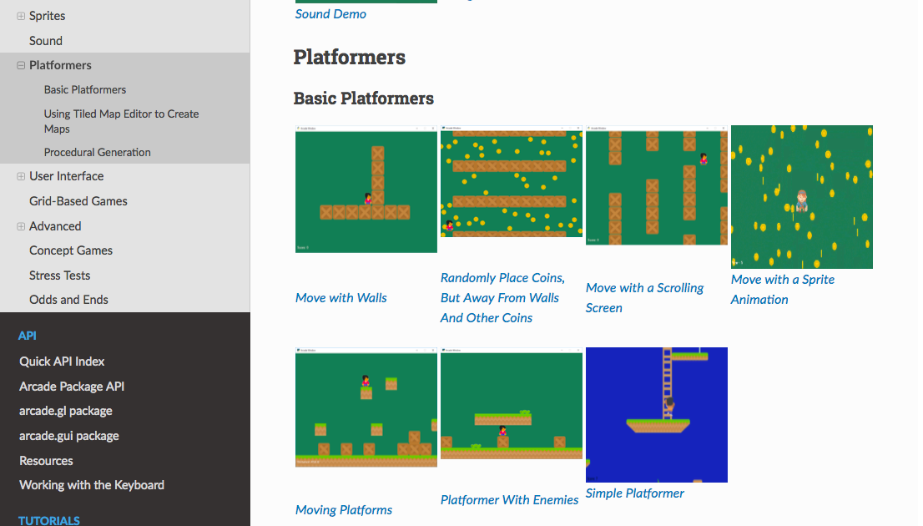
视觉强化学习 ——ALE

Slide 19
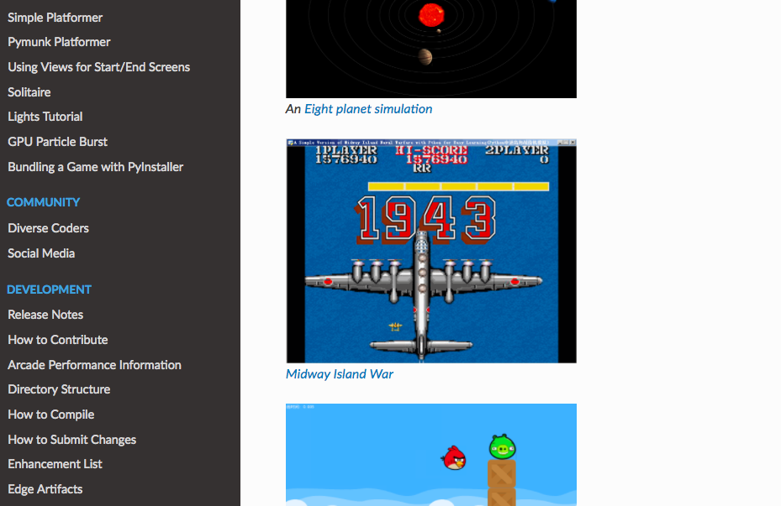
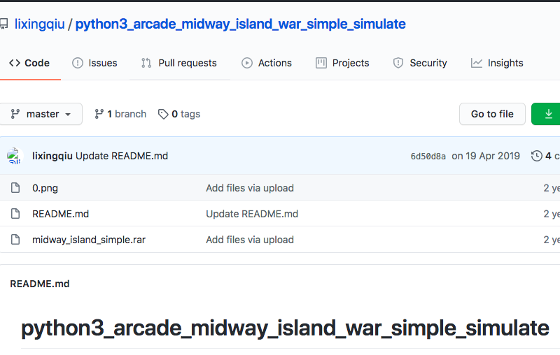
视觉强化学习 ——ALE

Slide 20
谢谢！

